Slide 1
공학기술프로그래밍 개별프로젝트
파이썬 Tkinter를 이용한 미로찾기 게임
20163224 이동진
2020년 06월 13일
Notes:
http://minheeblog.tistory.com/category/PPT

Slide 2
CONTENTS
01 02 03 04
미로찾기
목적 및 소개
설계 및 구현
결론
부록
- 미로찾기 목적
- 미로찾기 소개
미로찾기 코드 설명
코드 문법 설명
- 프로그램 결론
- 참고문헌
부록
Notes:
http://minheeblog.tistory.com/category/PPT

Slide 3
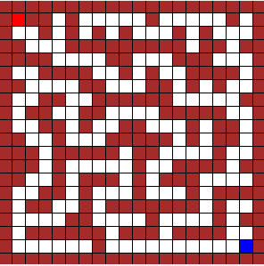
20163224 이동진
파이썬 tk를 이용한 미로 찾기 게임
01
미
미로찾기 개발 목적 및 소개
본질적인 요소 추구
사용자의 즐거움, 목표, 경쟁심리를 충족해줌
편의성
누구나 쉽게 플레이 할 수 있는 시스템구성
창의력
미로 찾기의 미로를 탐색하면서 기록을 얼마나 빨리 깨는지 생각하며 추리하여 창의성을 높혀줌.
프로젝트 능률
미로 찾기를 파이썬의 과제로 해봄으로써 실제 프로그래밍능력을 향상시킴
Notes:
http://minheeblog.tistory.com/category/PPT

Slide 4
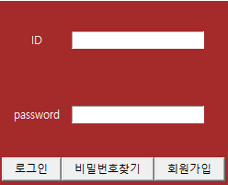
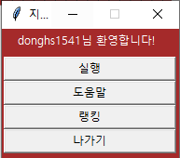
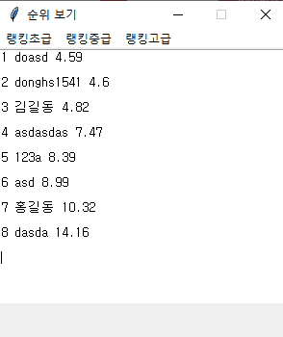
20163224 이동진
파이썬 tk를 이용한 미로 찾기 게임
01
미
미로찾기 소개
로그인을 하여 로비창에 들어가
도움말, 랭킹시스템과 게임을 플레이할 수 있다.
Notes:
http://minheeblog.tistory.com/category/PPT

Slide 5
20163224 이동진
파이썬 tk를 이용한 미로찾기 게임
02
미로찾기에 사용된 주요 문법
주요문법 | 1 | 2 | 3 | 4 | 5
필수조건 | Tkinter | 리스트 | 파일처리(검색,조회,수정,입력) | -
선택조건 | 클래스 | 메소드 오버라이딩 | 상속 | 자료구조 | 이터레이터
form | 로그인 | 회원가입 | 비밀번호찾기 | 메인화면(로비, 도움말, 랭킹) | 미로찾기 게임
기능 | 1 | 2 | 3 | 4 | 5
클래스 | Sign(회원기입) | passwordFind(비밀번호찾는 클래스) : Sign을 상속받음 | SignUp(회원가입 클래스) | Mazeexe(미로찾기 게임 클래스) | -
Notes:
http://minheeblog.tistory.com/category/PPT

Slide 6
20163224 이동진
파이썬 tk를 이용한 미로찾기 게임
01
클래스 및 파일 설명
Sign 클래스
로그인화면.py
SignUp 클래스
회원가입.py
Mazeexe 클래스
미로찾기 생성 및 플레이(랭킹저장)
Maze.py
상속
passwordFind
클래스
비밀번호 찾기.py
메인화면.py
도움말, 랭킹시스템, 게임실행창을 누를 수 있음
Sign클래스의
createWindow 메소드와
findInfor 메소드를 재정의함
Notes:
http://minheeblog.tistory.com/category/PPT

Slide 7
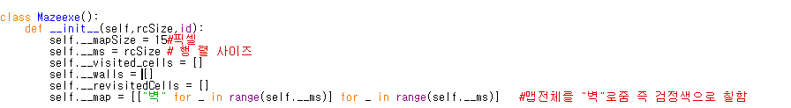
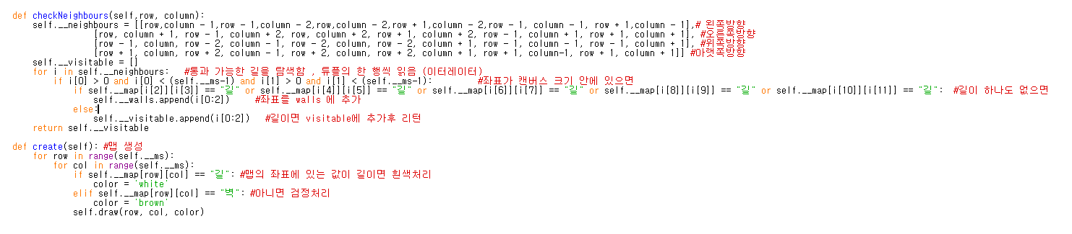
20163224 이동진
파이썬 tk를 이용한 미로찾기 게임
02
리스트 및 이터레이터
이터레이터 사용
주로 미로생성과 랭크시스템에서 많이 사용 됐다
Notes:
http://minheeblog.tistory.com/category/PPT

Slide 8
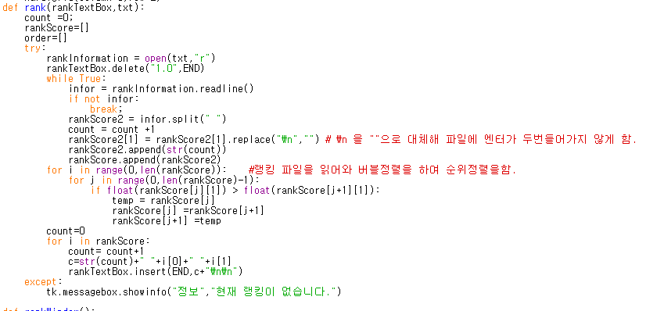
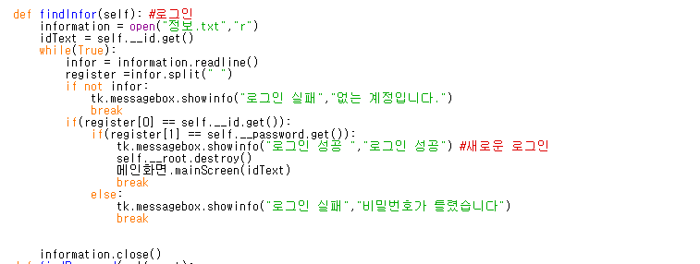
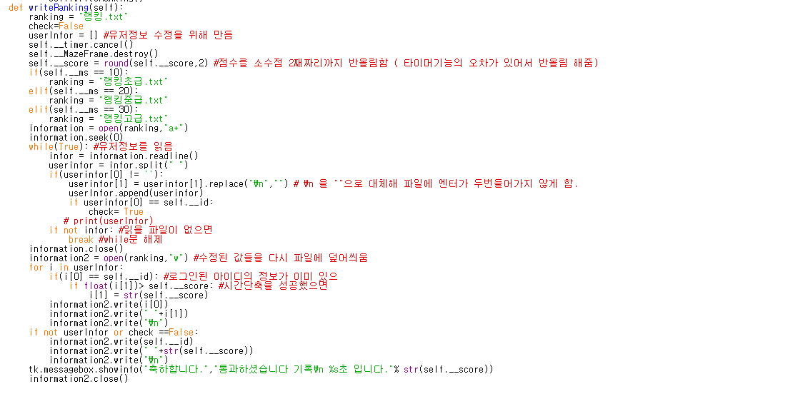
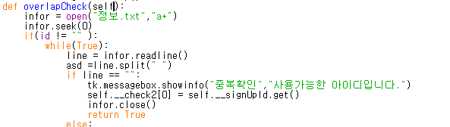
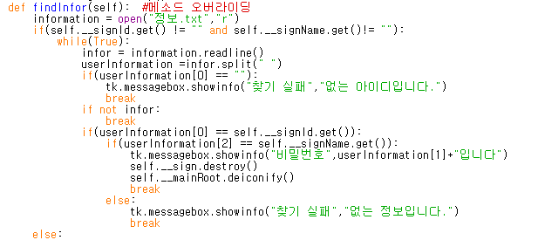
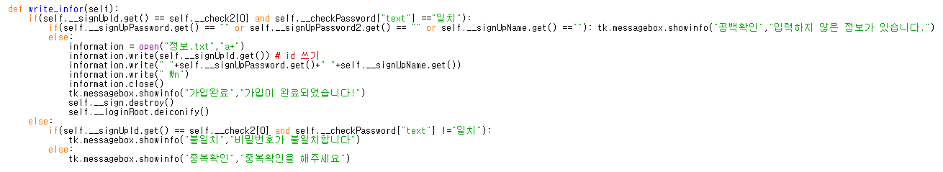
20163224 이동진
파이썬 tk를 이용한 미로찾기 게임
02
파일처리
미로찾기 완료후 랭킹 입력
회원가입.py
maze.py
로그인화면.py
비밀번호찾기.py
메인화면.py
로그인화면.py
Notes:
http://minheeblog.tistory.com/category/PPT

Slide 9
20163224 이동진
파이썬 tk를 이용한 미로찾기 게임
03
결론
로그인, 비밀번호찾기, 회원가입, 로비, 도움말, 랭킹, 게임실행 등
다양한 tk메뉴창을 만들어 미로찾기를 개발함
파일처리를 이용하여 회원의 정보를 검색, 조회, 입력이 가능하며 랭킹시스템을 수정하고 조회를 할 수 있음.
클래스와 상속을 이용하여 폼의 파일처리 부분을 캡슐화 시켜서 여러 곳에서도 사용가능하게 함.
랭킹과 미로를 만드는 과정에서 리스트, 이터레이터, 버블 정렬, BFS등 다양한 알고리즘을 사용하여 프로그래머 로서의 역량을 향상시킴.
Notes:
http://minheeblog.tistory.com/category/PPT

Slide 10
20163224 이동진
파이썬 tk를 이용한 미로찾기 게임
03
참고문헌
https://wikidocs.net/16077 //파일처리 부분
https://m.blog.naver.com/PostView.nhn?blogId=sisosw&logNo=221411972022&proxyReferer=https:%2F%2Fwww.google.com%2F
//미로찾기 생성 부분
어서와 파이썬은 처음이지? //전체적인 지식
Notes:
http://minheeblog.tistory.com/category/PPT

Slide 11
20163224 이동진
파이썬 tk를 이용한 미로찾기 게임
03
부록
로그인화면.py
로그인화면 정보를 입력 받은 후 정보비교하는 코드
def findInfor(self): #로그인
information = open("정보.txt","r")
idText = self.__id.get()
while(True):
infor = information.readline()
register =infor.split(" ")
if not infor:
tk.messagebox.showinfo("로그인 실패","없는 계정입니다.")
break
if(register[0] == self.__id.get()):
if(register[1] == self.__password.get()):
tk.messagebox.showinfo("로그인 성공 ","로그인 성공") #새로운 로그인
self.__root.destroy()
메인화면.mainScreen(idText)
break
else:
tk.messagebox.showinfo("로그인 실패","비밀번호가 틀렸습니다")
break
information.close()
Notes:
http://minheeblog.tistory.com/category/PPT

Slide 12
20163224 이동진
파이썬 tk를 이용한 미로찾기 게임
03
부록
비밀번호찾기.py
Sign을 상속받아 createWindow와 findInfor를 재정의하는 코드
def createWindow(self,root): #오버라이딩
self.__mainRoot = root
self.__mainRoot.withdraw()
self.__check2= [0]
self.__check =False
self.__sign = tk.Tk()
self.__sign.title("비밀번호 찾기")
self.__sign.geometry("250x200+800+400") # 화면폭에 맞춰서 늘려줌.
self.__sign.configure(background='brown')
self.__id_label=tk.Label(self.__sign, text="아이디", width=10, height=5, fg="white",background = "brown")
self.__id_label.grid(column =0,row=0)
self.__password_labelt=tk.Label(self.__sign, text="이름", width=10, height=5, fg="white",background = "brown")
self.__password_label.grid(column = 0, row=1)
self.__signId = tk.Entry(self.__sign, width=20) #아이디 입력칸
self.__signId.grid(column = 2 , row = 0)
self.__signName = tk.Entry(self.__sign, width=20) #이름 입력칸
self.__signName.grid(column = 2 , row = 1)
self.__signUpButton = tk.Button(self.__sign, text="비밀번호 찾기",command =self.findInfor )#비밀번호 찾기버튼
self.__signUpButton.grid(column=2,row=4)
self.__sign.mainloop()
def findInfor(self): #메소드 오버라이딩
information = open("정보.txt","r")
if(self.__signId.get() != "" and self.__signName.get()!= ""):
while(True):
infor = information.readline()
userInformation =infor.split(" ")
if(userInformation[0] == ""):
tk.messagebox.showinfo("찾기 실패","없는 아이디입니다.")
break
if not infor:
break
if(userInformation[0] == self.__signId.get()):
if(userInformation[2] == self.__signName.get()):
tk.messagebox.showinfo("비밀번호",userInformation[1]+"입니다")
self.__sign.destroy()
self.__mainRoot.deiconify()
break
else:
tk.messagebox.showinfo("찾기 실패","없는 정보입니다.")
break
else:
tk.messagebox.showinfo("찾기 실패","정보를 모두 입력해주세요.")
information.close()
Notes:
http://minheeblog.tistory.com/category/PPT

Slide 13
20163224 이동진
파이썬 tk를 이용한 미로찾기 게임
03
부록
메인화면.py
메인화면에서 랭킹을 정렬하고 보여주는 코드
def rank(rankTextBox,txt):
count =0;
rankScore=[]
order=[]
try:
rankInformation = open(txt,"r")
rankTextBox.delete("1.0",END)
while True:
infor = rankInformation.readline()
if not infor:
break;
rankScore2 = infor.split(" ")
count = count +1
rankScore2[1] = rankScore2[1].replace("\n","") # \n 을 ""으로 대체해 파일에 엔터가 두번들어가지 않게 함.
rankScore2.append(str(count))
rankScore.append(rankScore2)
for i in range(0,len(rankScore)): #랭킹 파일을 읽어와 버블정렬을 하여 순위정렬을함.
for j in range(0,len(rankScore)-1):
if float(rankScore[j][1]) > float(rankScore[j+1][1]):
temp = rankScore[j]
rankScore[j] =rankScore[j+1]
rankScore[j+1] =temp
count=0
for i in rankScore:
count= count+1
c=str(count)+" "+i[0]+" "+i[1]
rankTextBox.insert(END,c+"\n\n")
except:
tk.messagebox.showinfo("정보","현재 랭킹이 없습니다.")
Notes:
http://minheeblog.tistory.com/category/PPT

Slide 14
20163224 이동진
파이썬 tk를 이용한 미로찾기 게임
03
부록
회원가입화면.py
회원가입하면서 정보가 이미 있는지 혹은 입력한 정보가 다 있는지 확인하는 코드
def overlapCheck(self):
infor = open("정보.txt","a+")
infor.seek(0)
if(id != "" ):
while(True):
line = infor.readline()
asd =line.split(" ")
if line == "":
tk.messagebox.showinfo("중복확인","사용가능한 아이디입니다.")
self.__check2[0] = self.__signUpId.get()
infor.close()
return True
else:
if(asd[0] == self.__signUpId.get()):
tk.messagebox.showinfo("중복확인","이미 있는 아이디입니다.")
infor.close()
return False
else:
tk.messagebox.showinfo("중복확인","아이디을 입력하세요")
def passwordCheck(self,event):
if(self.__signUpPassword2.get()==self.__signUpPassword.get()): # 두 비밀번호가 서로 일치하면
self.__checkPassword["text"]="일치"
else:
self.__checkPassword["text"]="불일치"
def write_infor(self):
if(self.__signUpId.get() == self.__check2[0] and self.__checkPassword["text"] =="일치"):
if(self.__signUpPassword.get() == "" or self.__signUpPassword2.get() == "" or self.__signUpName.get() ==""): tk.messagebox.showinfo("공백확인","입력하지 않은 정보가 있습니다.")
else:
information = open("정보.txt","a+")
information.write(self.__signUpId.get()) # id 쓰기
information.write(" "+self.__signUpPassword.get()+" "+self.__signUpName.get())
information.write(" \n")
information.close()
tk.messagebox.showinfo("가입완료","가입이 완료되었습니다!")
self.__sign.destroy()
self.__loginRoot.deiconify()
else:
if(self.__signUpId.get() == self.__check2[0] and self.__checkPassword["text"] !="일치"):
tk.messagebox.showinfo("불일치","비밀번호가 불일치합니다")
else:
tk.messagebox.showinfo("중복확인","중복확인을 해주세요")
Notes:
http://minheeblog.tistory.com/category/PPT

Slide 15
20163224 이동진
파이썬 tk를 이용한 미로찾기 게임
03
부록
회원가입화면.py
회원가입하면서 정보가 이미 있는지 혹은 입력한 정보가 다 있는지 확인하는 코드
def overlapCheck(self):
infor = open("정보.txt","a+")
infor.seek(0)
if(id != "" ):
while(True):
line = infor.readline()
asd =line.split(" ")
if line == "":
tk.messagebox.showinfo("중복확인","사용가능한 아이디입니다.")
self.__check2[0] = self.__signUpId.get()
infor.close()
return True
else:
if(asd[0] == self.__signUpId.get()):
tk.messagebox.showinfo("중복확인","이미 있는 아이디입니다.")
infor.close()
return False
else:
tk.messagebox.showinfo("중복확인","아이디을 입력하세요")
def passwordCheck(self,event):
if(self.__signUpPassword2.get()==self.__signUpPassword.get()): # 두 비밀번호가 서로 일치하면
self.__checkPassword["text"]="일치"
else:
self.__checkPassword["text"]="불일치"
def write_infor(self):
if(self.__signUpId.get() == self.__check2[0] and self.__checkPassword["text"] =="일치"):
if(self.__signUpPassword.get() == "" or self.__signUpPassword2.get() == "" or self.__signUpName.get() ==""): tk.messagebox.showinfo("공백확인","입력하지 않은 정보가 있습니다.")
else:
information = open("정보.txt","a+")
information.write(self.__signUpId.get()) # id 쓰기
information.write(" "+self.__signUpPassword.get()+" "+self.__signUpName.get())
information.write(" \n")
information.close()
tk.messagebox.showinfo("가입완료","가입이 완료되었습니다!")
self.__sign.destroy()
self.__loginRoot.deiconify()
else:
if(self.__signUpId.get() == self.__check2[0] and self.__checkPassword["text"] !="일치"):
tk.messagebox.showinfo("불일치","비밀번호가 불일치합니다")
else:
tk.messagebox.showinfo("중복확인","중복확인을 해주세요")
Notes:
http://minheeblog.tistory.com/category/PPT

Slide 16
20163224 이동진
파이썬 tk를 이용한 미로찾기 게임
03
부록
회원가입화면.py
회원가입하면서 정보가 이미 있는지 혹은 입력한 정보가 다 있는지 확인하는 코드
def overlapCheck(self):
infor = open("정보.txt","a+")
infor.seek(0)
if(id != "" ):
while(True):
line = infor.readline()
asd =line.split(" ")
if line == "":
tk.messagebox.showinfo("중복확인","사용가능한 아이디입니다.")
self.__check2[0] = self.__signUpId.get()
infor.close()
return True
else:
if(asd[0] == self.__signUpId.get()):
tk.messagebox.showinfo("중복확인","이미 있는 아이디입니다.")
infor.close()
return False
else:
tk.messagebox.showinfo("중복확인","아이디을 입력하세요")
def passwordCheck(self,event):
if(self.__signUpPassword2.get()==self.__signUpPassword.get()): # 두 비밀번호가 서로 일치하면
self.__checkPassword["text"]="일치"
else:
self.__checkPassword["text"]="불일치"
def write_infor(self):
if(self.__signUpId.get() == self.__check2[0] and self.__checkPassword["text"] =="일치"):
if(self.__signUpPassword.get() == "" or self.__signUpPassword2.get() == "" or self.__signUpName.get() ==""): tk.messagebox.showinfo("공백확인","입력하지 않은 정보가 있습니다.")
else:
information = open("정보.txt","a+")
information.write(self.__signUpId.get()) # id 쓰기
information.write(" "+self.__signUpPassword.get()+" "+self.__signUpName.get())
information.write(" \n")
information.close()
tk.messagebox.showinfo("가입완료","가입이 완료되었습니다!")
self.__sign.destroy()
self.__loginRoot.deiconify()
else:
if(self.__signUpId.get() == self.__check2[0] and self.__checkPassword["text"] !="일치"):
tk.messagebox.showinfo("불일치","비밀번호가 불일치합니다")
else:
tk.messagebox.showinfo("중복확인","중복확인을 해주세요")
Notes:
http://minheeblog.tistory.com/category/PPT

Slide 17
파이썬 tk를 이용한 미로찾기 게임
Q &A
파이썬 미로찾기 구현
Notes:
http://minheeblog.tistory.com/category/PPT

